Slide 1
Hacking web architecture for fun and profit
BY 剑心@80sec

Slide 2
About me
百度高级安全工程师
80sec成员之一
跨站师,注射师,web渗透师,业余渗透手……
黑客实用主义者

Slide 3
目录
几个问题
Web安全的发展
web客户端安全漏洞
web客户端安全问题的本质
如何看待web安全
Hacking web architecture
从架构上解决问题

Slide 4
几个问题
  web客户端漏洞泛滥
  Web应用现状
  好的架构对于web安全意味着什么
Notes:
在整个ppt里应该思考的，这个ppt会给大家带来什么好处，作为安全人员就是偷懒…..
最后将回答最后一个问题

Slide 5
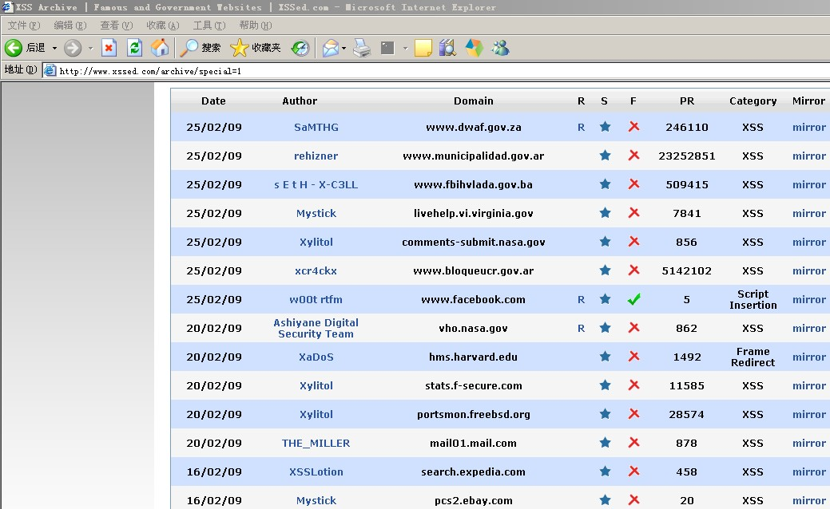
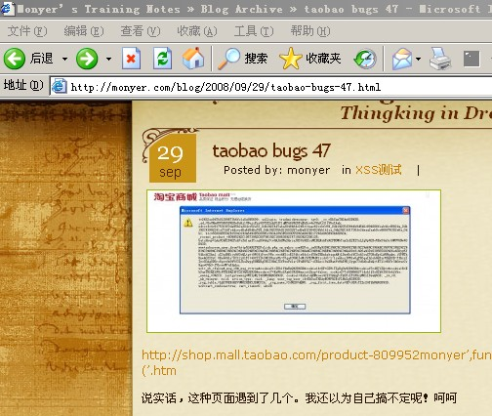
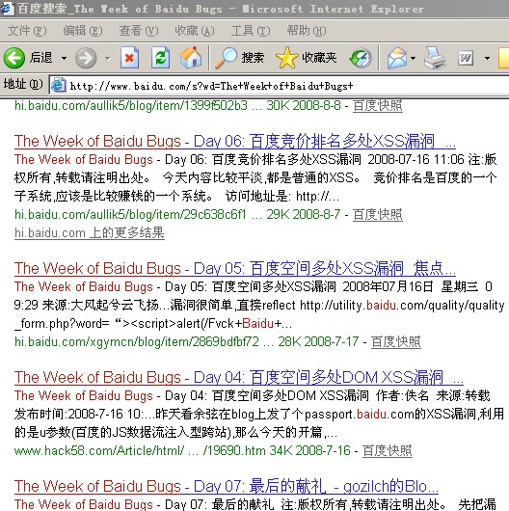
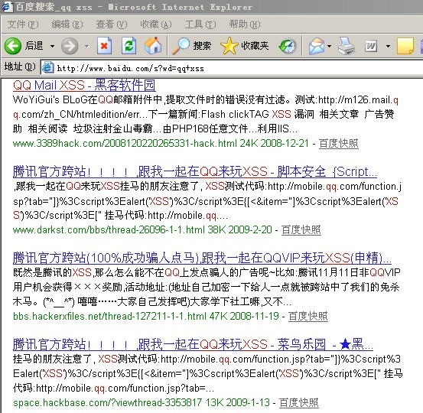
Notes:
四处可见的xss

Slide 6
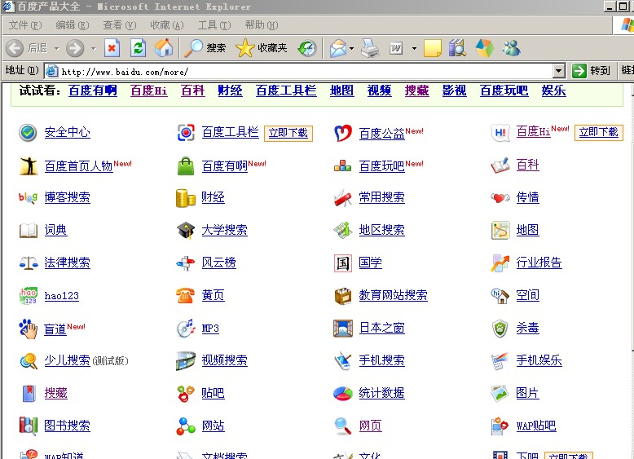
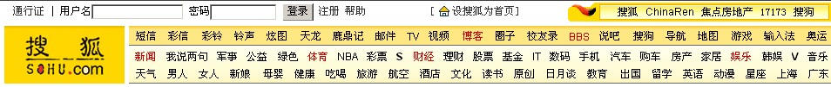
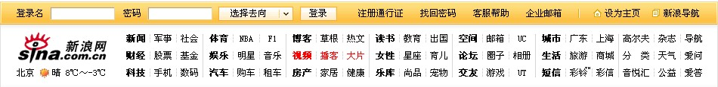
Notes:
越来越庞大繁杂的业务应用

Slide 7
Web安全的发展
  很久很久以前
    空口令，溢出……
  不远的过去
    SQL注射，代码执行，文件读写……
  现在与将来
    美好的时光在哪里?
Notes:
很久很久以前是溢出，直接打webserver
不久的过去是SQL注射，命令执行，文件读写
现在与将来，越来越多的xss，csrf
为什么？

Slide 8
客户端安全漏洞
  攻击是为了取得在线敏感数据和敏感操作
  攻击是利用客户的浏览器
  攻击是执行js做提交或者取得cookie认证
  场景
    后台审核存在xss漏洞，被人xss之后进后台发布恶意信息
    用户访问某些看起来可信的网站后发现自己的身份被窃取
    SNS服务存在漏洞，爆发大面积蠕虫，导致服务被迫中断
    邮箱服务存在xss，某些用户私密信件被窃取
    ……
Notes:
为什么是客户端安全漏洞？
操作系统变得越来越健壮
语言本身变得越来越安全
程序员的安全意识在提高
……
你可以不用危险的系统调用，但是你必须有输出展现
即使要用危险的系统调用我们也有一批狂战士可以fallow这些系统调用，而且还可以写工具辅助来查找这些问题，问题的规则也比较简单，但是xss呢？越来越多的人把眼光投入到xss上，找出这种问题不需要任何高深的代码分析，利用浏览器就可以简单做到

Slide 9
客户端攻击的本质
  取得认证
    Cookie
    Cookie
    还是Cookie
  取得操作数据的权限
    Ajax
    csrf
Cookie&Domain
P3p

Slide 10
影响Cookie认证信息的几个重要属性
  Domain
    会向哪些域发送本cookie
  Path
    会向哪些路径下发送本cookie
  Secure
    会不会向非ssl服务发送本cookie
  Httponly
    可不可以利用javascript获取本cookie
  P3p
    当页面作为iframe等html标签嵌入时，ie是否接受并且发送本cookie

Slide 11
影响客户端发送或者获取数据的domain同源策略
  客户端脚本的安全性标准
  同协议，同域名，同端口
    http/https
    Secure.domain.com/notsecure.domain.com
    80/8000

Slide 12
跨站师VS狂战士
黑客如何看web安全
  黑客从不YY
  传统web应用(1000个xss不如一个命令执行)
    针对单个应用程序
    找到可以利用的主动攻击的漏洞
  未来的web应用(Sql injection in google?)
    传统的web漏洞较少
    社区化导致一个漏洞影响众多用户
    怎么办？
Notes:
用最少的代价 获取最大的价值

Slide 13
安全人员的眼睛看web应用
  我们真的有精力照顾所有的应用程序？
  传统web应用(应用程序)
    SDL
    人肉审核
  未来的web应用（操作系统）
    社区化的互联网公司
    应用多样并且复杂
    怎么办？

Slide 14
Hacking web architecture
Hacking Yahoo
  Xss引起yahoo股票下跌
  Why?
    Yahoo登录时的Cookie参数
    Yahoo服务众多，重要与次要没有分离
    任何一个XSS都导致所有服务被入侵
    媒体的炒作

Slide 15
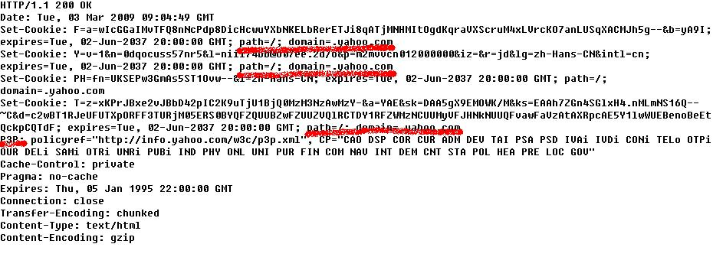

Slide 16
Hacking web architecture
Hacking Google
  Google帝国的小辫子
    Cookie设置很安全，要求必须位于https://www.google.com/accounts/才发送敏感Cookie
    这意味着https://www.google.com/accounts下的xss即可获得一切
  如何攻破Gmail
    我们需要一个xss
    我们需要一个什么样的xss
  Google的企业服务弱点在哪？
    https://www.google.com/a/80sec.com
    Google没有考虑同源策略带来的影响，服务彼此影响
    一个https://www.google.com/ 的xss可以控制一切

Slide 17
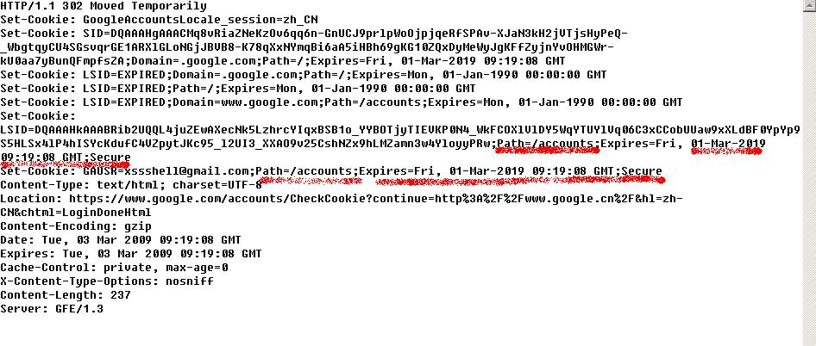

Slide 18
Hacking web architecture
Hacking 163
  Httponly的失败
  我们面对的是一个包含各种应用的大社区，而不是单一的一款sns之类的web程序
  Google:入侵163分站

Slide 19
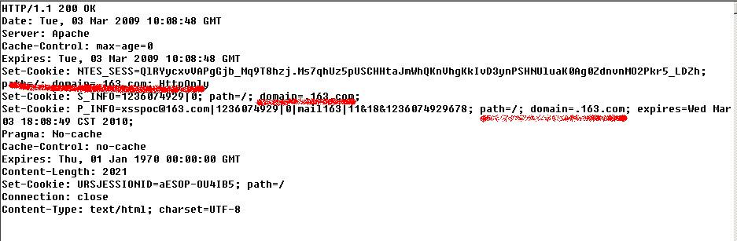

Slide 20
Hacking web architecture
Hacking QQ.com
Hacking sohu.com
Hacking taobao.com
Hacking sina.com.cn
……省略其他

Slide 21
从架构上解决问题
困惑
  攻击点还是面
    作为一个跨站师，我们在攻击之前应该对应用程序有足够的分析
  防护点还是面
    作为一个狂战士，我们在防护的时候可不可以将xss风险降低至一个点而不用担心铺天盖地的xss
Notes:
可控性

Slide 22
从架构上解决问题
设计时需要考虑的
  我们的Cookie认证信息真的需要设置到整个域么？
  不同安全级别的服务可以放到一个域下么？
  前台和后台在安全等级上是分开的，真的分开了么?
  我们重要的业务真的已经独立开来了么？
Notes:
好的架构对于安全意味着什么?

Slide 23
从架构上解决问题
从架构上解决问题
  认证cookie和应用程序cookie独立开（保护认证）
    Httponly(放到哪个域名)
  应用程序后台敏感操作和前台操作域名独立（同源策略）
    http://blog.163.com/80sec或者http://80sec.blog.163.com/哪个更好呢
  慎用p3p

Slide 24
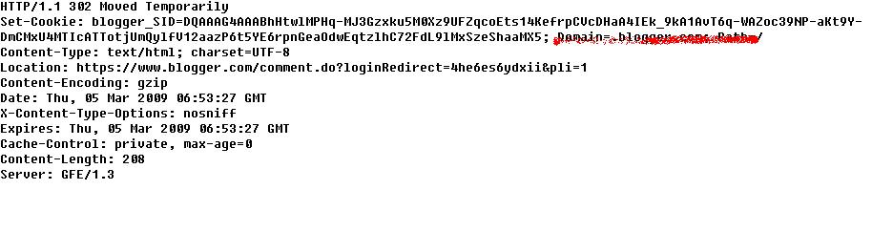
从架构上解决问题
一个例子(blogspot)
  前台是xss2root.blogspot.com
  后台是https://www.blogger.com/
  所有前台可以少做或者不做任何过滤，xss可以无视（防止不了人家YY），需要对blogger.com存在的xss防范（已经很少了）

Slide 25
从架构上解决问题
不只是web安全
Yahoo的宿命
  直接窃取其他人Yahoo帐户
  无法修复的漏洞
  宿命
为什么Linux比Windows安全
  架构
Notes:
应用程序架构从根本上决定了安全性

Slide 26
从架构上解决问题
困难在哪
  和业务的冲突
  和业务的冲突导致基础架构的形成
  基础架够的形成导致重新设计的代价重大
何时改变宿命
  现在

Slide 27
QA
Thanks

